Slide 1

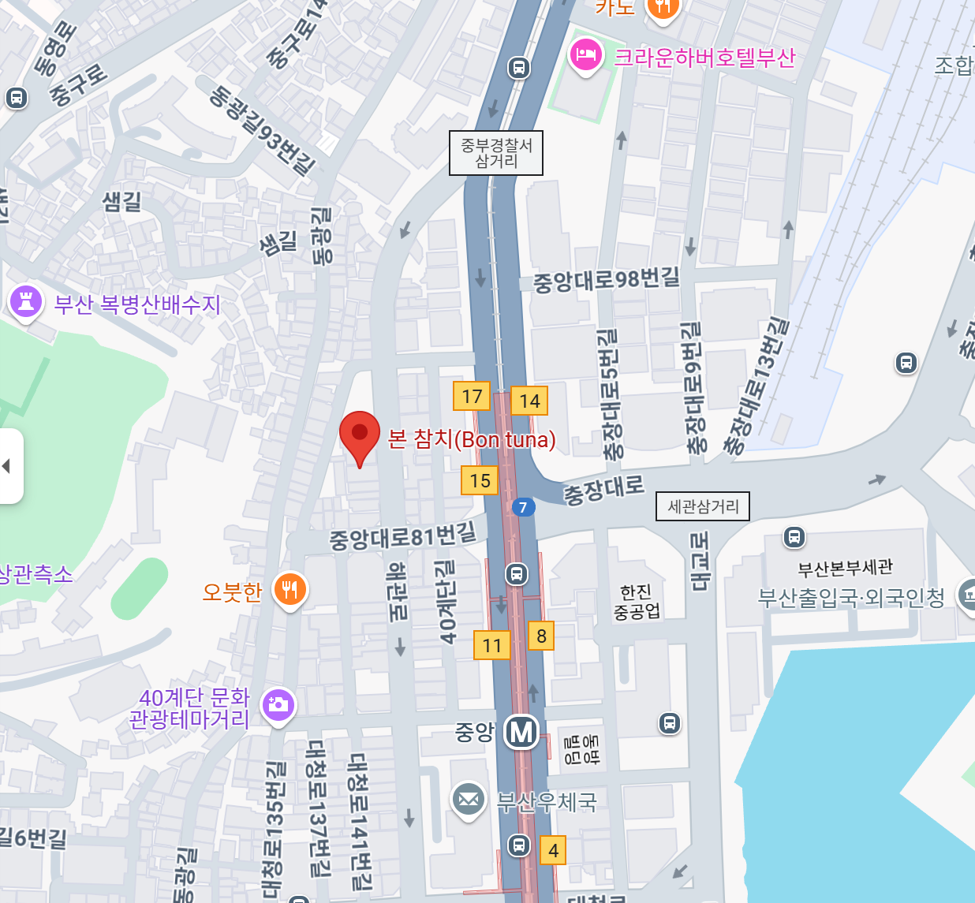
주변 관광지 및 맛집 소개 모아진 서비스
서울 어린이대공원 개요
요약위치 및 규모 :
서울 광진구 능동로 216에 위치한 종합 가족형 공원입니다.면적은 약 53헥타르(약 56,552㎡) 규모로, 공원·식물원·동물원·놀이공원이 함께 조성된 공간입니다.
주요 시설 구성 :
동물원: 해양동물관(바다사자·북극곰), 소동물마을, 앵무새마을 등 다양한 동물이 있습니다 .식물원 및 공원 공간: 수목원, 넓은 잔디밭, 정원, 산책로 등 자연 친화 공간.놀이공원: 14개의 어린이 및 가족용 놀이기구(롤러코스터, 회전목마, 범퍼카 포함)
기타 편의시설: 음악 분수, 원형 공연장, 어린이박물관, 어린이자동차파크 등 다양한 엔터테인먼트 시설
운영 정보개장일: 1975년 5월 1일 어린이날 입장료: 공원 자유 입장 무료. 동물원·놀이시설 등 일부 유료 운영
운영시간: 공원 05:00–22:00, 동물원은 보통 10:00–17:00 운영 개장일: 연중무휴(휴무 없음) 특징 및 평가ISO 14001 친환경 공원 인증, 교육적 체험 장소 지정.식물과 동물, 놀이터, 공연 등 다양한 가족 친화 활동이 가능한 종합 공간
관광지 5선 | 1. AAA | 5.0점
 | 2. BBB | 4.8점
 | 3. CCC | 4.5점
 | 4. DDD | 4.0점
 | 5. FFF | 3.8점
맛집 5선 | 1. 고깃집 | 5.0점
 | 2. 횟집 | 4.8점
 | 3. 술집 | 4.5점
 | 4. 한식집 | 4.0점
 | 5. 중국집 | 3.8점
요약
요약

Slide 2
주변 관광지 및 맛집 소개 모아진 서비스
서울 어린이대공원 개요
요약위치 및 규모 :
서울 광진구 능동로 216에 위치한 종합 가족형 공원입니다.면적은 약 53헥타르(약 56,552㎡) 규모로, 공원·식물원·동물원·놀이공원이 함께 조성된 공간입니다.
주요 시설 구성 :
동물원: 해양동물관(바다사자·북극곰), 소동물마을, 앵무새마을 등 다양한 동물이 있습니다 .식물원 및 공원 공간: 수목원, 넓은 잔디밭, 정원, 산책로 등 자연 친화 공간.놀이공원: 14개의 어린이 및 가족용 놀이기구(롤러코스터, 회전목마, 범퍼카 포함)
기타 편의시설: 음악 분수, 원형 공연장, 어린이박물관, 어린이자동차파크 등 다양한 엔터테인먼트 시설
운영 정보개장일: 1975년 5월 1일 어린이날 입장료: 공원 자유 입장 무료. 동물원·놀이시설 등 일부 유료 운영
운영시간: 공원 05:00–22:00, 동물원은 보통 10:00–17:00 운영 개장일: 연중무휴(휴무 없음) 특징 및 평가ISO 14001 친환경 공원 인증, 교육적 체험 장소 지정.식물과 동물, 놀이터, 공연 등 다양한 가족 친화 활동이 가능한 종합 공간
여행 | 1. AAA | 5.0점
 | 2. BBB | 4.8점
 | 3. CCC | 4.5점
 | 4. DDD | 4.0점
 | 5. FFF | 3.8점
맛집 5선 | 1. 고기집 | 5.0점
 | 2. 횟집 | 4.8점
 | 3. 술집 | 4.5점
 | 4. 한식집 | 4.0점
 | 5. 중국집 | 3.8점
요약
요약

